Slide 1
Оцінка ядерних і радіаційних загроз у період воєнного стану
Д.м.н., проф. Скалецький Ю.М.,
к.б.н., с.н.с. Михайленко П.М
ДУ «Інститут громадського здоров’я
ім. М.О. Марзєєва НАМН України»
Лабораторія безпекових стратегій
в охороні здоров’я

Slide 2
«Оцінка ядерних і радіаційних загроз національній безпеці в період воєнного стану та обґрунтування заходів
з радіаційної безпеки
та протирадіаційного захисту населення, персоналу та військовослужбовців»
Мета - обгрунтування заходів з радіаційної безпеки і протирадіаційного захисту населення, персоналу та військовослужбовців відповідно сценаріїв ядерних і радіаційних загроз національній безпеці на період воєнного стану

Slide 3
Міжнародна шкала ядерних подій (англ. INES, скор. International Nuclear Event Scale)

Slide 4
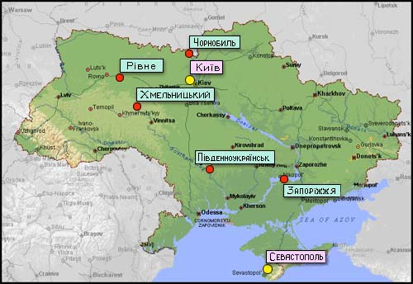
Чорнобильська АЕС – виведена з експлуатації Хмельницька АЕС Рівненська АЕС Південноукраїнська АЕС Запорізька АЕС – захоплена окупантами

Slide 5
6 реакторів ВВЕР-1000 по 1 ГВт кожен. Найпотужніша у Європі та 3-тя у світі. Захоплена 4 березня 2022 року

Slide 6
6 червня 2023 року підірвано греблю Каховської ГЕС

Slide 7
Головне управління розвідки Міністерства оборони України 08.07.2023 повідомило про доставку на територію ЗАЕС мін та вибухових речовин на територію ЗАЕС

Slide 8
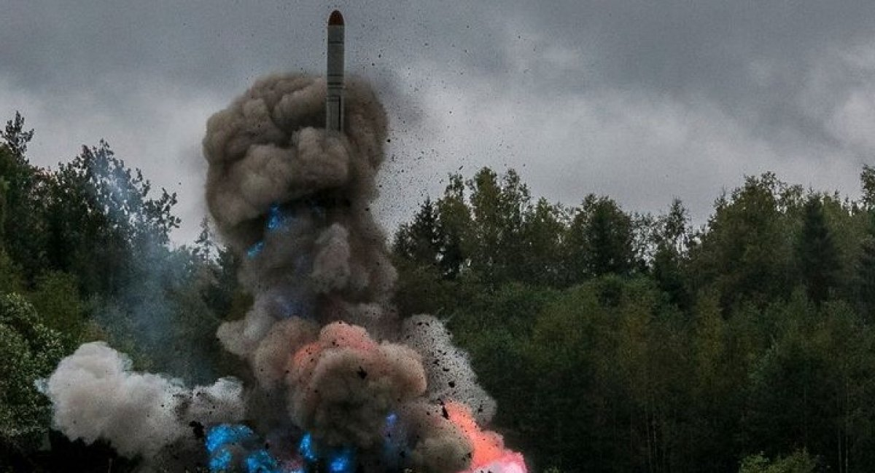
Тактична ядерна зброя РФ проти України: скільки, яка потужність та засоби доставки (Defense express)

Slide 9
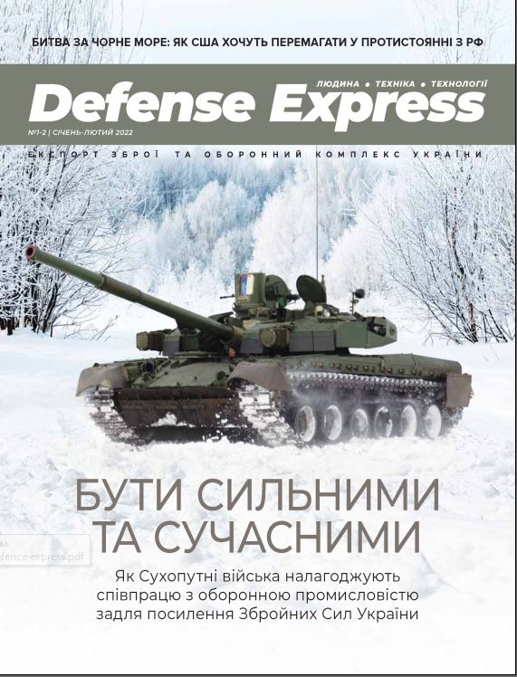
За даними українського видання DEFENSE EXPRESS та одноіменного інтеренет-ресурсу defense-ua.com …

Slide 10
ядерна чи радіаційна аварія; руйнування ядерної установки (об’єкта, що використовує радіаційні технології) внаслідок потужної бомбової чи ракетно-артилерійської атаки; несанкціоноване вилучення джерела іонізуючого випромінювання з наступним зловмисним використанням чи перехід його у статус «сирітських» джерел; застосування тактичної ядерної зброї; ядерна чи радіаційна аварія внаслідок застосування ядерної зброї.
Можливі сценарії реалізації ядерних і радіаційних загроз національній безпеці (населенню) України
у період воєнного стану – рейтинг за імовірністю виникнення:

Slide 11
Дякую за увагу. Слава ЗСУ!

